Slide 1
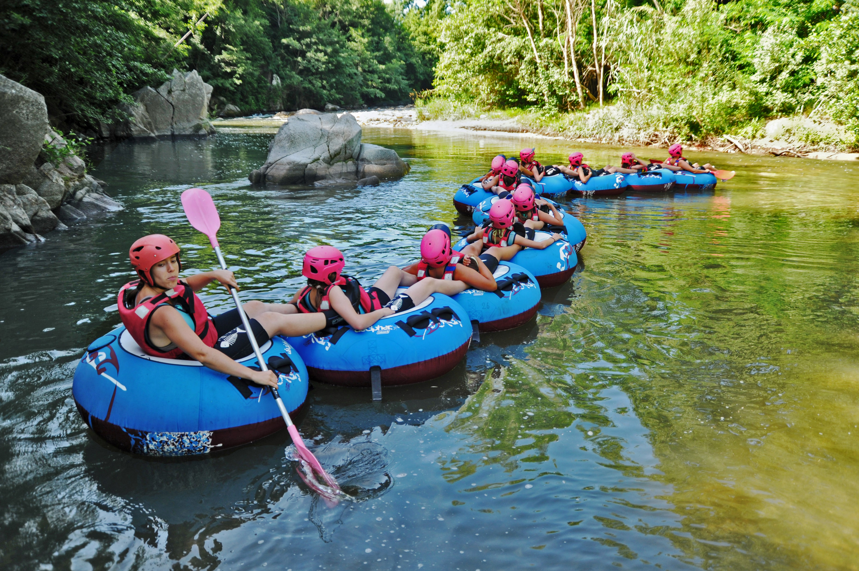
TUBINGS DEL CARIBE

Slide 2
TUBING EN EL RIO BURITACA
El Tubing en el Rio Buritaca es una combinación de emociones Extremas, Aventura, Tranquilidad física.
SALIDAS DIARIAS
DESDE 7:00 HASTA 15:30
PUNTO DE ENCUENTRO
BURITACA
DURACION OPCION 1
3H
RECORRIDO 1
BURITACA→EL PASO→PUENTE
DURACION OPCION 2
1H 30 minutos
RECORRIDO 2
BURITACA→EL CARACOLI→DESEMBOCADURA
VALOR POR PERSONA: DESDE 45.000 COP

Slide 3
QUE LLEVAR Y RECOMENDACIONES:
Llevar dinero en efectivo.
1 litros de agua.
Protector solar.
Gorra o sombrero.
Pantaloneta o bermuda.
Vestido de baño.
Suéter manga corta o suéter manga larga.
Zapatos que se puedan mojar.
Llevar algunos snacks.
INCLUIDO-NO INCLUIDO:
INCLUIDO EN EL PRECIO
Transporte terrestre en motocicleta de ida.
Guía local experto.
Boya y chaleco salvavidas.
Seguro de viaje durante la actividad.
NO INCLUIDO
Transporte para llegar a Buritaca o hacia otros lugares del Caribe
Alimentación

Slide 4
RESERVAR LA ACTIVIDAD
Por favor rellene el siguiente formulario para reservar esta actividad:
CLIENTE:
Nombres:
Tipo doc:
Numero de Documento:
Numero de Personas:
Teléfono móvil:
Fecha Estimada de viaje:

Slide 5
RESERVAR LA ACTIVIDAD
Por favor rellene el siguiente formulario para reservar esta actividad:
ACOMPAÑANTES
Nombres:
Tipo doc:
Numero de Documento:
infante
Llenar siguiente

Slide 6
RESERVAR LA ACTIVIDAD
Por favor rellene el siguiente formulario para reservar esta actividad:
SELECCIÓN DEL PLAN
Tipo Plan :
Descripcion:
Precio final
Guardar servicio

